Slide 1
Метод поступальної дифузії та спектрофотометрична реєстрація за часом розмивання межі поділу «розчинник-розчин» макромолекул

Slide 2
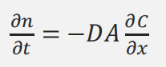
Поступальна дифузія
Дифузія - це хаотичне переміщення макромолекул з об'єму, в якому висока концентрація, в об'єм з низькою концентрацією.
Дифузійний потік речовини описується законом Фіка:
де n – кількість дифундуючих молекул, t – час, D – коефіцієнт дифузії, A – площа, через яку дифундують макромолекули, x – просторова координата, 𝜕𝐶/𝜕𝑥 - градієнт концентрації.

Slide 3
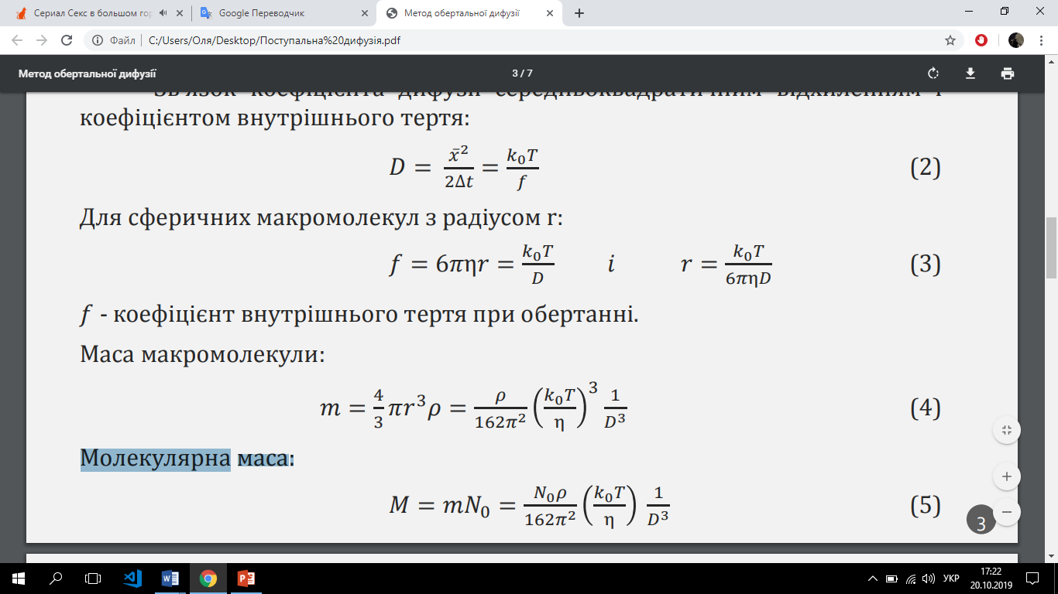
Поступальна дифузія
Зв’язок коефіцієнта дифузії з середньоквадратичним відхиленням і коефіцієнтом внутрішнього тертя:
Для сферичних макромолекул з радіусом r:
𝑓 - коефіцієнт внутрішнього тертя при обертанні.
Маса макромолекули:
Молекулярна маса:

Slide 4
Поступальна дифузія
Поступальна дифузія в розчинах - процес, безпосередньо пов'язаний з тепловим рухом молекул розчиненої речовини.
Тому вивчення дифузії в розчині високомолекулярної речовини може дати найбільш пряму інформацію про рухливості розчинених макромолекул, а отже, служити джерелом відомостей про їх геометричні і гідродинамічні характеристики.
При поступальної дифузії частки, переходячи з області однією концентрації в область іншого, зазнають зміна навколишнього їх фізичного середовища, в результаті чого змінюється коефіцієнт дифузії.

Slide 5
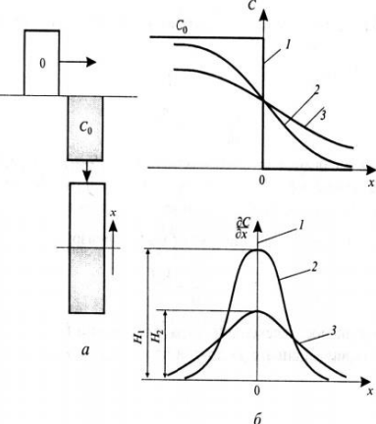
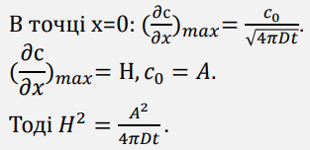
Поступальна дифузія
Оптичні методи реєстрації розмиття межі: 1. По зміні поглинання в УФ області;
2. По вимірюванні показника заломлення n, що пропорційний концентрації с.
а – дифузія макромолекул на границі розділу розчин-розчинник; б – зміна з часом концентрації макромолекул С і градієнта концентрації 𝜕𝐶/𝜕𝑥 на межі розчин-розчинник: 1- t=0; 2 - 𝑡1; 3 - 𝑡2; H – висота піка.
Вимірювання коефіцієнта
дифузії макромолекул

Slide 6
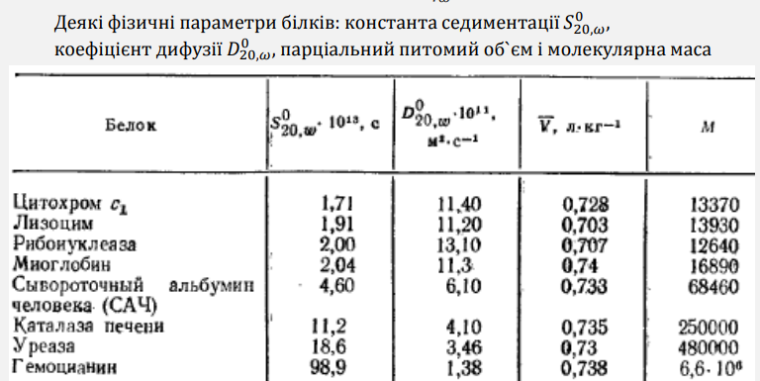
Поступальна дифузія

Slide 7
Дякую за увагу!

